Slide 1
Тема 6. Рынки факторов производства и формирование факторных доходов

Slide 2
6.1. Рынок труда. Спрос и предложение труда. Заработная плата, ее сущность, виды, формы, системы
Рынок труда:
система экономических механизмов, норм и институтов, устанавливающих связи между фирмами, предъявляющими спрос на труд, и предложением труда со стороны населения;
сфера контакта продавцов и покупателей трудовых услуг.

Slide 3
Субъекты рынка труда — наемные рабочие, предприятия, профсоюзы, государство.
Основные элементы рынка труда: спрос, предложение, равновесная цена (зарплата) и равновесный объем (занятость).
Предложение рабочей силы — это количество рабочего времени, которое работник готов предложить работодателю при каждом конкретном уровне заработной платы.

Slide 4
Факторы, ограничивающие свободу выбора

Slide 5
Факторы, определяющие поведение работников на рынке труда

Slide 6
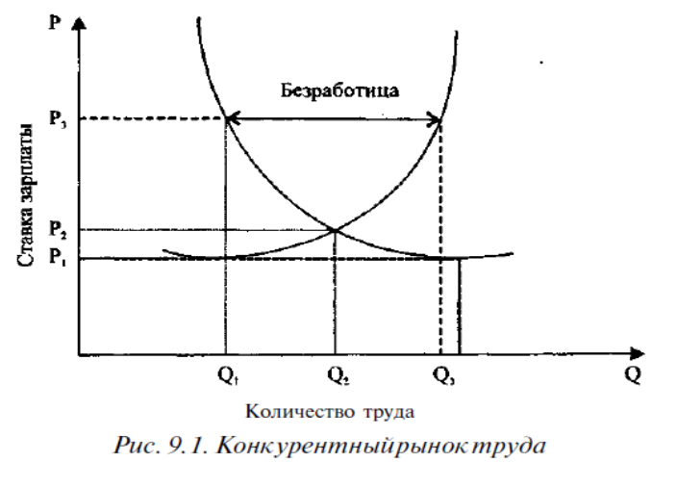

Slide 7
Заработная плата включает:

Slide 8
Факторы, определяющие размер заработной платы

Slide 9
Номинальная заработная плата — это сумма денег, получаемая работниками в качестве платы за труд.
Реальная заработная плата — это стоимостное выражение того количества товаров (включая услуги), которое приобретают работники на свою номинальную зарплату за вычетом налогов (при данном уровне).

Slide 10
Повременная заработная плата зависит от отработанного времени и квалификации работника.
Сдельная заработная плата (или поштучная) является производной от повременной формы и устанавливается в зависимости от объема и качества произведенной продукции.

Slide 11
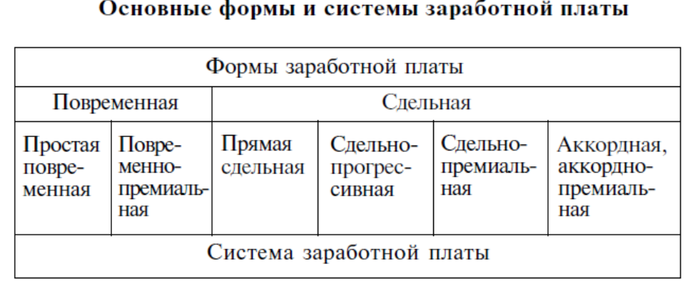

Slide 12
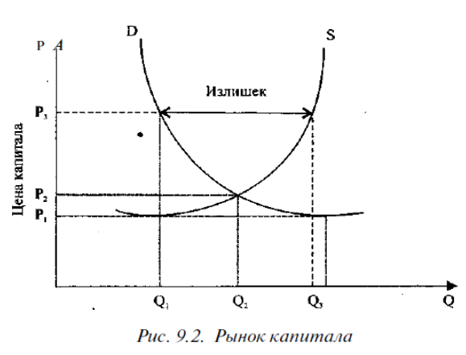
6.2. Рынок капитала. Основной и оборотный капитал. Процентная ставка и инвестиции

Slide 13
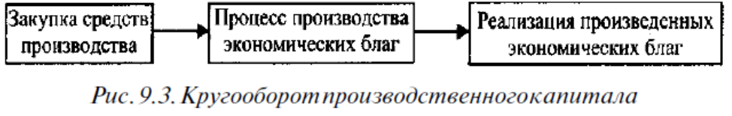
Производственный капитал — все средства производства, созданные людьми с целью увеличения производства товаров и услуг. Физический капитал включает в себя машины, здания, сооружения, средства передвижения, инструменты, запасы сырья, полуфабрикатов, патенты, ноу-хау и т.п.

Slide 14
В зависимости от скорости оборота капитал делится на:
1) основной капитал — это средства труда;
2) оборотный капитал — это предметы труда, участвующие в производстве однократно, полностью потребляющиеся и сразу переносящие свою стоимость на готовый продукт;
3) производственный капитал делится на производственные фонды и фонды обращения.

Slide 15
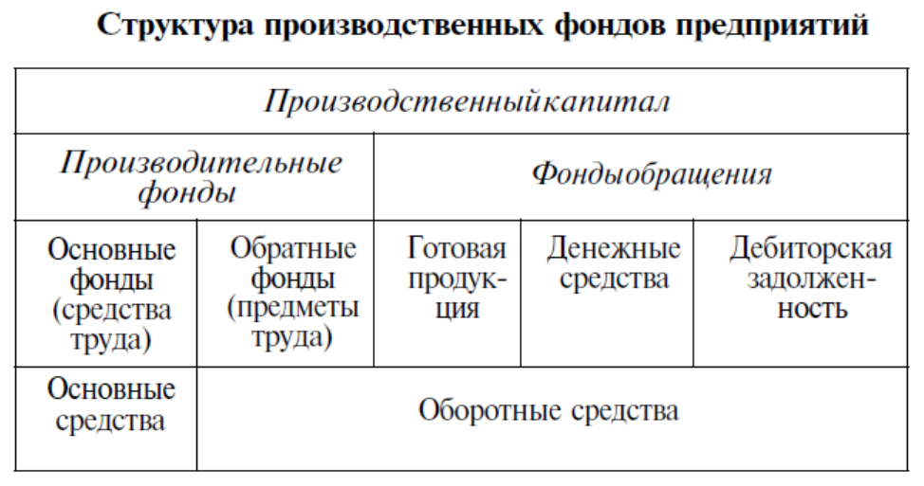

Slide 16
Инвестиции — долгосрочное вложение капитала в предприятия различных отраслей экономики; используются на покупку средств производства: оборудования, машин, зданий и т.п.
Валовые инвестиции — это вся сумма затрат на производственный капитал. Они состоят из амортизационных отчислений и добавочных вложений в производство за счет прибыли.

Slide 17
Амортизационные отчисления отражают возмещение вложений в производство капитала.
Чистые инвестиции — это валовые инвестиции за минусом амортизационных отчислений, т.е. они отражают прирост капитала за счет добавочных вложений в производство.

Slide 18
Инвестиционный капитал формируется из двух источников: собственных сбережений предприятий (прибыли, амортизационных отчислений) и заемных сбережений (свободных де-нежных средств населения, других предприятий).
Процент — это плата за право получения ресурсов в свое распоряжение до того, как будут накоплены средства, чтобы эти ресурсы купить.

Slide 19
Учетная ставка, или ставка рефинансирования — это процент, под который Центральный банк РФ (или другой страны) страны предоставляет кредит коммерческим банкам.
Номинальная процентная ставка —это денежная процентная ставка.
Реальная процентная ставка — это процентная ставка с поправкой на инфляцию, т.е. выраженная в неизменных ценах.

Slide 20
6.3. Рынок земли. Рента. Цена земли

Slide 21
Земельная рента — часть прибыли, возникающей при использовании невоспроизводимого производственного фактора — земли.

Slide 22
Главные условия образования земельной ренты:
1) ограниченность плодородных земель;
2) монополия на землю как объект собственности или как объект хозяйствования;
3) низкое ограничение строения капитала.

Slide 23
Цена земли зависит от:
1) размеров земельной ренты, которую может получить землевладелец, став собственником данного участка;
2) ставки ссудного процента.

